Slide 1
Věda a sport Role vědce ve Sports Scineces, struktura vědeckého článku
Ing. Tomáš Vodička, Ph.D.
Katedra kineziologie D33/339
tvodicka@fsps.muni.cz

Slide 2
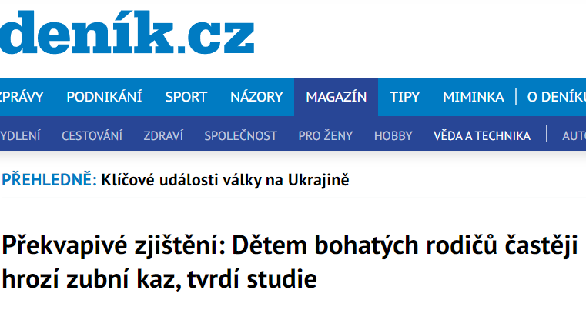

Slide 3
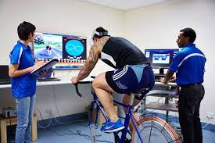
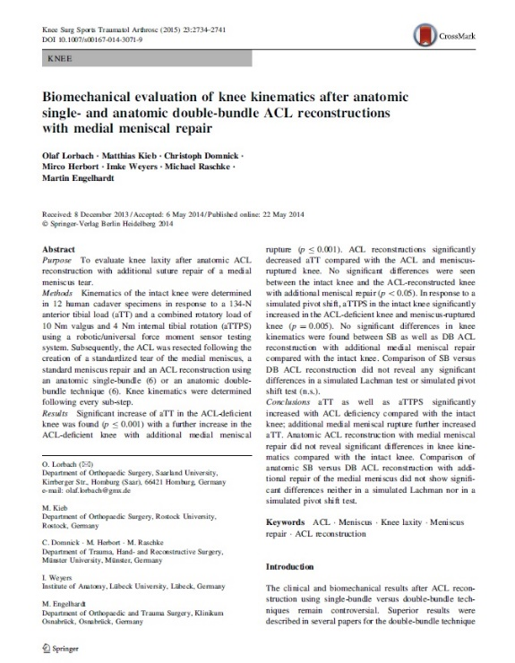
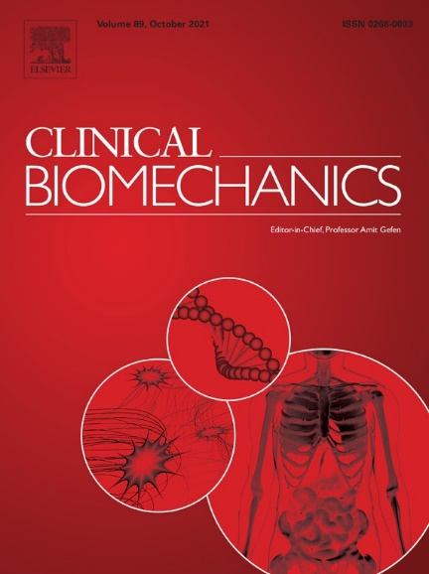
Struktura vědecké práce
Vědec
Výzkum
Manuskript/
Publikace
Vědecký časopis
Databáze

Slide 4
Vědec
Sportovní
výživa
Sportovní medicína
Biomechanika
Fyziologie

Slide 5
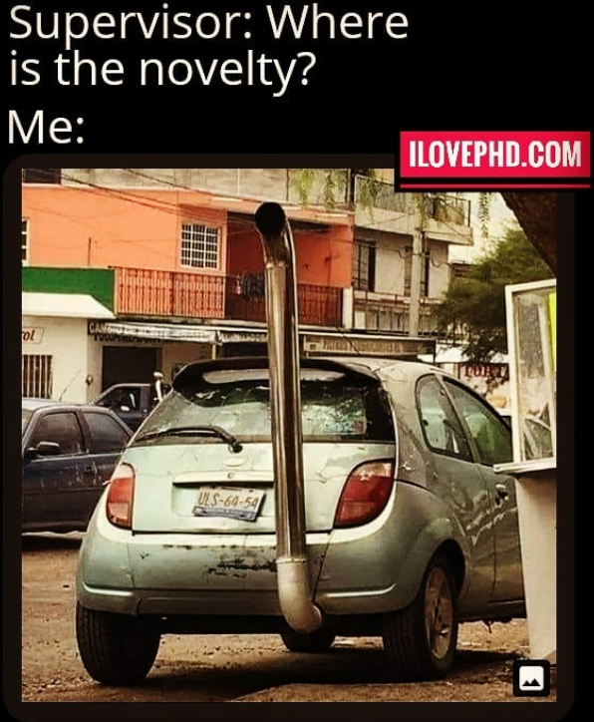
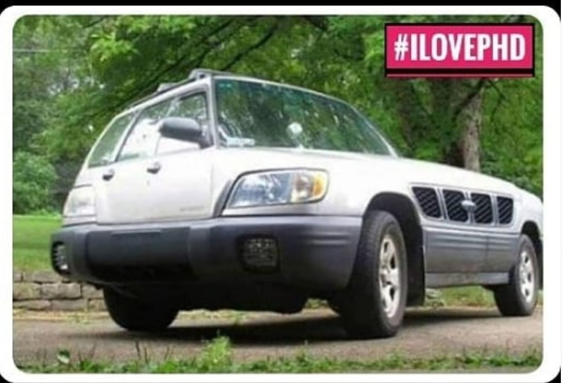
Příprava vědecké práce
Studium současného stavu poznání v dané oblasti (literární rešerše)
Definování problému
Definování přínosu, inovativnosti výzkumu
Výstupy (vědecký článek, patent..)
Podání projektu do projektové výzvy = financování
Tvorba vědeckých otázek a hypotéz výzkumu
Efektivní vyhledávání a evaluace kvality dříve uveřejněných vědeckých publikací

Slide 6
Výzkum

Slide 7
Metodologie výzkumu
Zopakovat již použitou metodiku testování
Kalibrace přístrojů
Detailní popis metodiky měření / experimentu
Inclusion/exclusion kritéria
Náhodný/cílený výběr (reprezentativnost souboru)
Homogenita souboru (antropometrické charakteristiky)
Kontrolní soubor (intervence)
Schválení etickou komisí
Pilotní měření

Slide 8
Výzkum
Výzkum, sběr dat (měření, pozorování, dotazníkové šetření)
Statistické zpracování - výsledky
Zodpovězení výzkumné otázky
Tvorba výstupu – manuskriptu (vědeckého článku) = transfer informací k (odborné) veřejnosti

Slide 9
Struktura vědeckého článku
Abstrakt
(Abstract)
Úvod
(Introduction)
Metodika
(Methods)
Výsledky
(Results)
Diskuze
(Discussion)
Závěry
(Conclusions)
Instantní shrnutí
Současný stav problematiky
Výzkumný soubor
Výsledky výzkumu po statistickém zpracování
Hlavní výsledky studie
Aplikace
V čem je článek inovativní?
Přístroje/dotazníky
Popis statisticky významných char.
Porovnání se současným stavem
Limitující faktory
Metodika měření
Cíle studie
Soulad/nesoulad
Financování,
střet zájmu
Statistika
Etická komise
Inclusion/exclusion kritéria

Slide 10
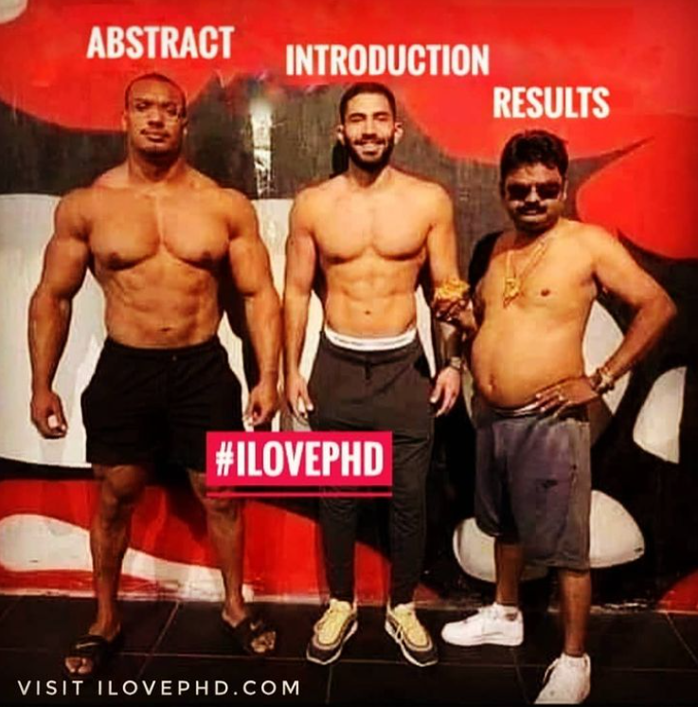
Struktura vědeckého článku
Abstrakt – shrnutí
Úvod – současný stav - posun
Metodika – metodika měření
Výsledky – statistická analýza
Diskuze a závěr – porovnání se studiemi v dané oblasti, přenositelnost výsledků do praxe
Použitá literatura

Slide 11
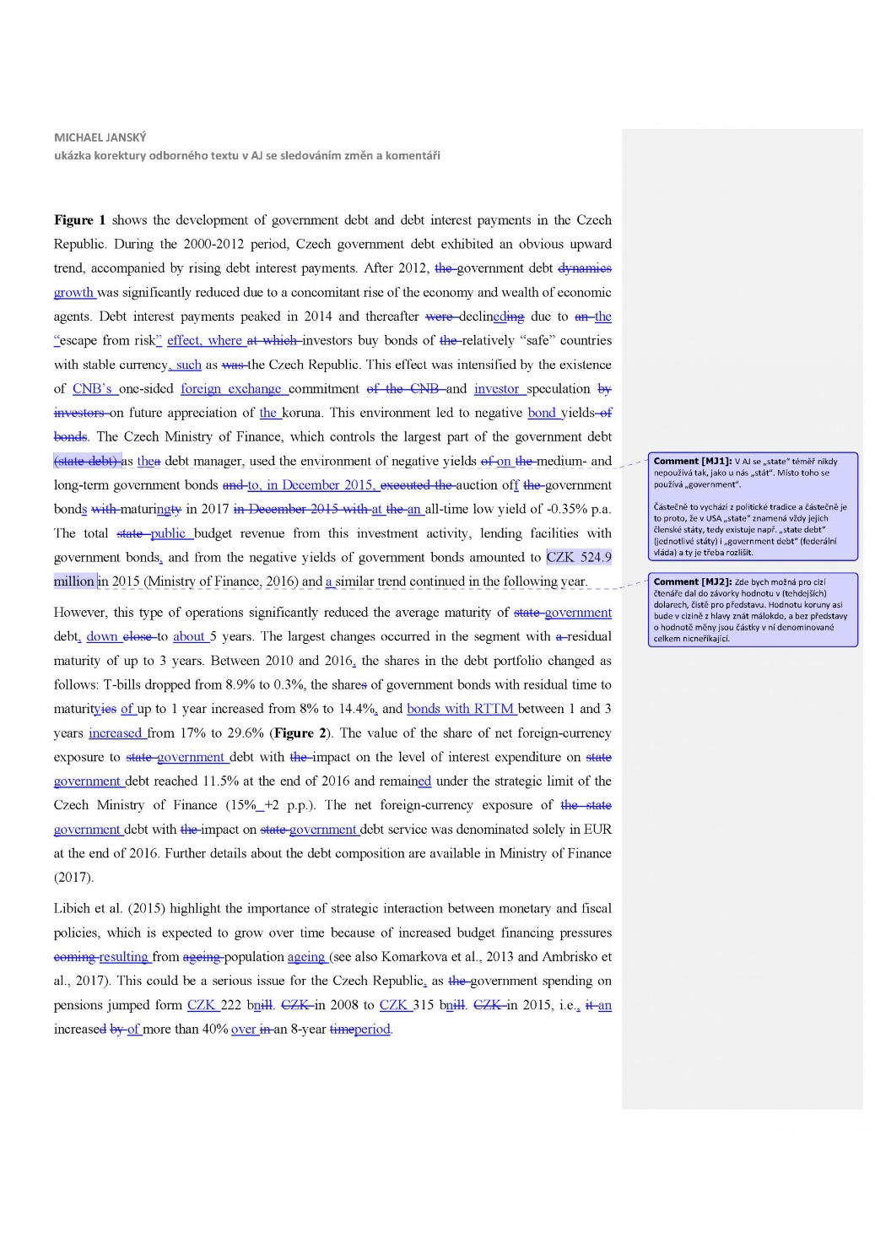
Manuskript vědeckého článku

Slide 12
Vědecký časopis

Slide 13
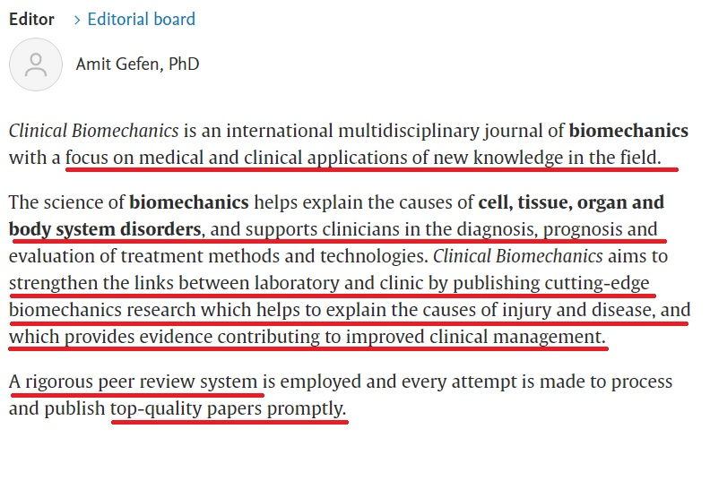
Vědecký časopis
Tematický a
scientometrický výběr

Slide 14
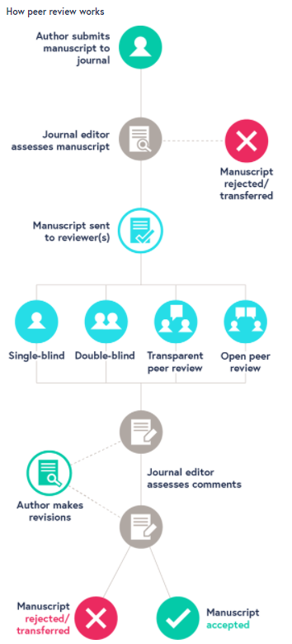
Recenze
Peer Review

Slide 15
Transfer informací k veřejnosti

Slide 16
Databáze vědeckých publikací, časopisů, scientometrie
Scientometrie: hodnocení vědeckých výstupů na základě citačních ohlasů
www.webofscience.com
www.scopus.com

Slide 17
Vědec
Výzkum
Publikace/
článek
Časopis
Databáze

Slide 18
Publikace/
článek
Časopis
Databáze
Trenér

Slide 20
Děkuji za pozornost

Slide 21
Nástroje pro vyhledávání článků
Discovery Muni
Google Scholar

